Slide 1
Les nouvelles routes de la soie : Pax Sinica en Eurasie ?
Prof. Jean-François Huchet
Inalco
Edition de 1375 de l’atlas Catalan, Bibliothèque Nationale
Carte de l’Asie Centrale ramenée par Marco Polo (1260-69, 1271-95)

Slide 2
Les routes terrestres nord et sud

Slide 3
Changan/Xian
En 618 av. JC près
de 2 millions d’habitants
10 fois plus que Constantinople
ou Aix La Chapelle

Slide 9
Diffusion de la Peste Noire
1252 – 1331 (Chine) : 1/3 de la population chinoise, de 25 à 50% de la population européenne (75 millions)

Slide 10
Les routes maritimes et l’essor des puissances européennes XVème

Slide 11
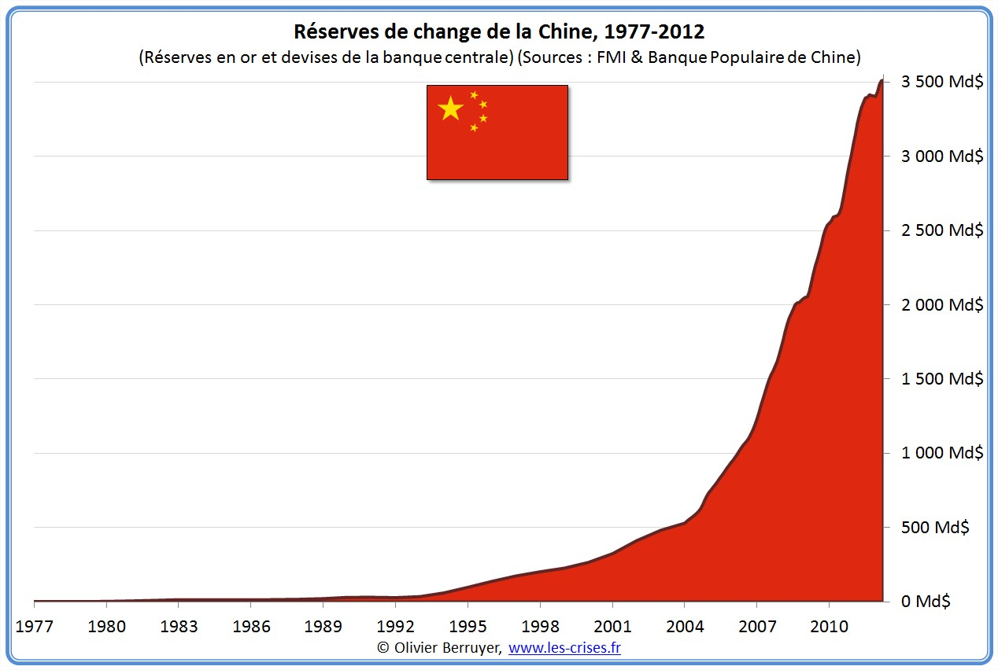

Slide 15
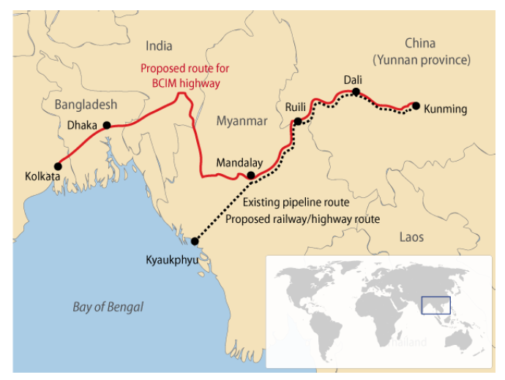

Slide 17
